Slide 1
サブゼミー統計ー 4月26日
担当：なる

Slide 2
母集団って何だっけ。
同じ現象のデータはみな同じ壺からでてくるイメージ
母集団

Slide 3
有限母集団：ex.選挙における全データ
⇒有権者の人数と一致し、有限の数。
無限母集団：ex.蝶の体長
⇒超越的存在！！無限数。
今回は一般性を考え、無限集団だけを考えます。
何らかの推論
いくつかのデータ
(無限)母集団
母集団全体
「部分から全体への推論」

Slide 4
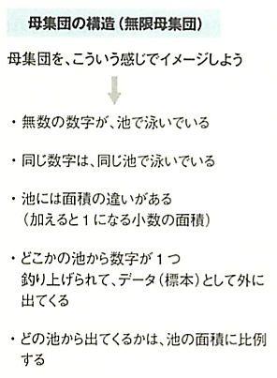
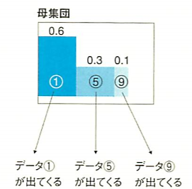
ランダム・サンプリングと母平均

Slide 5
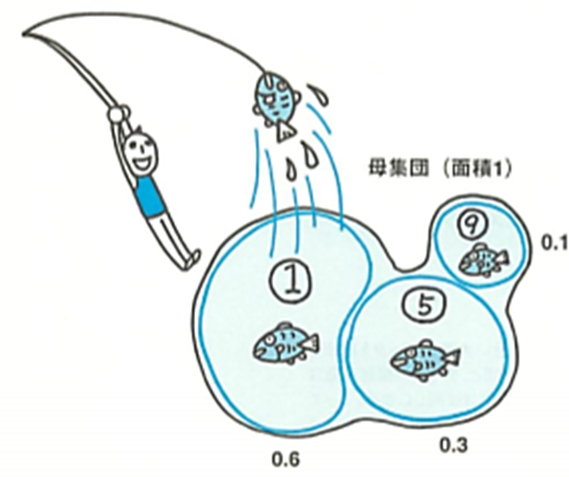
「池」の面積は、合計すると１になるように設定！（0.6＋0.3＋0.1）
池の広さの違い：母集団という壺から各データの出てきやすさの違い
観測されるデータは①か⑤か⑨のいずれかで、観測の相対度数は池の広さ（面積0.6、0.3、0.1）そのもの
数字①は数字⑨の６倍出やすく(0.6/0.1)、
数字⑤は数字⑨の３倍出やすい(0.3/0.1)

Slide 6
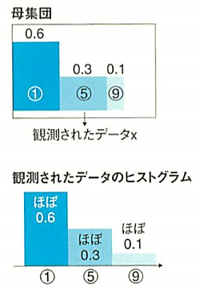
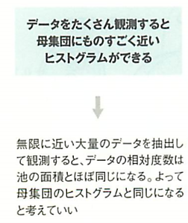
観測の相対度数が0.6と0.3と0.1ということは…？
相対度数：ヒストグラムにおいて、度数全体に対する個々の階級の占める割合のこと。

Slide 7
つまり、現実に観測されるデータの相対度数に壺の中の池の広さがそのまま反映される！
このような仮定を
「ランダム・サンプリング(無作為抽出)の仮定」
という。

Slide 8
この仮定を利用して
「母集団の平均値」
というものを定義することができるようになる。

Slide 9
ここで…
「ヒストグラムからの平均値の計算」
平均値＝階級値×相対度数の合計
ということは、この母集団の平均値は、
平均値＝1×0.6＋5×0.3＋9×0.1＝3
と計算される。
この計算は、
(母集団に存在する数値)×(それが泳ぐ池の広さ)の合計
と同じ！
このような母集団の平均値のことを
「母平均(μ)」と呼ぶ。

Slide 10
母集団のデータの 散らばり具合を表す統計量 ー母分散と母標準偏差
母集団＝μ 母集団に詰まっているデータがおおよそμ周辺
散らばり具合をとらえる必要あり！
標準偏差（S.D.）
母集団に「どんなふうにデータが詰まっているのか」
が、より詳しくわかる！

Slide 11
「偏差」と「分散」の復習
偏差＝(データの数値)―(平均値)
分散＝{(偏差の2乗)の合計}÷(データ数)
標準偏差＝√分散

Slide 12
母分散と母標準偏差の計算
母集団のデータたちの標準偏差を「母標準偏差(σ)」と呼ぶことにする
母集団の分散＝母分散(σ²)

Slide 13
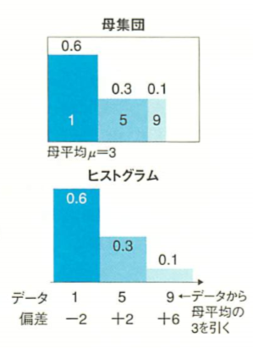
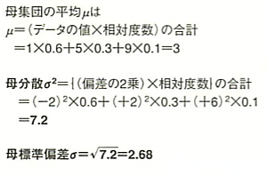
偏差(データの数値)ー(母平均μ)
母分散σ²＝{(偏差の２乗)×(池の広さ)｝合計
母標準偏差σ＝√(母分散σ²)

Slide 14
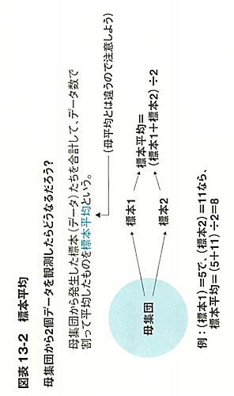
標本平均
観測されるデータの数
⇒１個よりも数個のほうが精度があがる！
標本平均＝(観測されたデータ)÷(観測データ数)

Slide 15
EX.サイコロ投げの標本平均

Slide 16
均等に出現しない！

Slide 17
ヒストグラムを描くと…
サイコロ一回投げる
二回投げる

Slide 18
標本平均ｘ（複数回観測したデータ）のほうが、1回だけ観測したデータｘより母平均μに近くのデータであることはわかった
しかし
それでは、標本平均の分布（ヒストグラムの形）が変化していくので、推定に使うには不都合。
そこで…
「正規母集団」：母集団が正規分布しているようなもの
標本平均を作っても、その分布は正規分布のまま！

Slide 19
正規分布であることは変わらず、平均も母平均に一致したまま、広がり具合だけが$\frac{1}{\begin{aligned}√n \\ \end{aligned}}$凝縮されることになる！

Slide 20
ここで…
ｎ個に対する標本平均xの分布について、
その平均値が母平均μと一致し、
標準偏差が母標準偏差σを√nで割ったもの⇔$\frac{σ}{√n}$
という性質は、どのような分布の母集団でも成立する。

Slide 21
カイ二乗分布の登場 ー標本分散の求め方とカイ二乗分布
観測データ（標本）から計算される分散を、「標本分散」＝ｓ$²$と呼ぶ。
⋆計算方法
①標本平均を計算！
②各標本から標本平均を引いて、偏差を作る
③各偏差を２乗して合計し、標本数で割る！
(標本分散)＝$\frac{\left\{\left(偏差１\right)²+\left(偏差２\right)²+…+\left(偏差n\right)²\right\}}{n}$

Slide 22
標本分散も、母分散を反映する分布になることにはなるが、それは正規分布ではない！
なぜ？
それは、式を見てわかる通り、2乗して合計しているため、標本分散は決して負の数にならない！
一方で正規分布というのは、負の値も（すべての数が）でてくる…

Slide 23
カイ二乗分布とは何か
EX.3個のデータを観測！
・x₁：+1
・x₂：+3
・x₃：-2
そのデータを２乗して足し合わせ、数値Ⅴを作ります。
Ｖ=x₁²+x₂²+x₃²
=(+1)²+(+3)²+(-2)²
=14
母集団が標準正規分布（平均：０、標準偏差：１の正規分布）であるような標準正規母集団
このVの分布をヒストグラムのすると…

Slide 24
自由度=観測データの数
☆分布Vは０以上の数値に限られている！
☆比較的０に近いところに多くのデータが密集する形！
↳左から右に向かって急激に落ちていく、ジェットコース
ターみたいな！

Slide 25
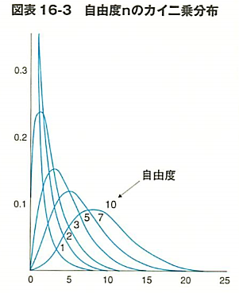
同じように、n個のデータを観測し２乗して加えて統計量をVを作ると、Vの分布は
「自由度nのカイ二乗分布」となる！
これらの分布は、自由度nによって形が変わる。
☆自由度ｎ（観測データ数）が大きくなるにしたがって、山の高さが低くなりながらだんだん右のほうに進んでいく。

Slide 26
例題
標準正規分布の母集団からデータを３回観測する。このとき、「観測された３つの数値の２乗の和は３以上６未満である」と予言した場合、この予言はどのくらいの確率で当たるだろうか？次の図表を利用して求める！

Slide 27
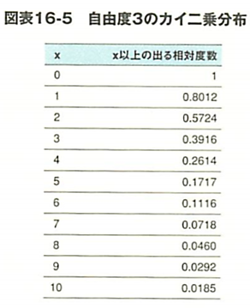
標準正規分布をする母集団から観測されたデータ（標本）x₁、x₂、x₃に対して、V=x₁²+x₂²+x₃²と統計量Vを計算します。このとき、Vは自由度３のカイ二乗分布に従う。
X=３のところを読むと、「0.3916」。これは「V≧３」ということが起きる相対度数を表す。
３以上であるような数値Ⅴの相対度数は0.3916！
同じように、X=６のところを読むと、「0.1116」。これは「Ｖ≧６」を満たすＶの相対度数。
前者から後者を引き、
「６＞Ⅴ≧３」の相対度数となる。
0.3916－0.1116＝0.28

Slide 28
つまり、「Ｖが３以上6未満である」という予言をしたとき、それが当たる確率は28パーセントということ！

Slide 29
一般正規母集団からのカイ二乗分布するⅤの作り方
①母平均μ、母標準偏差σの正規母集団 からｎ個の標本x₁、x₂、…xnを観測し、
v=$\left(\frac{x₁―μ}{σ}\right)$²+$\left(\frac{x₂―μ}{σ}\right)$²+・・・+$\left(\frac{xn―μ}{σ}\right)$²
という形でVを計算すると、統計量Vは自由度nのカイ二乗分布をする。

Slide 30
②母平均μがわかっている正規母集団からのｎ個のデータから、母分散σ$²$を95パーセントの信頼区間に推定するには、次のステップ！！
１．n個のデータから①の方法でVを計算する。
２．自由度nのカイ二乗分布の95パーセント予言的中区間を図表からa以上b以下という形で求める
３．a≦$\left(\frac{数字}{σ²}\right)$≦bという不等式をたて、これをσ²に関して解く！

Slide 31
標本分散はカイ二乗分布する
例題
正規母集団から観測された標本が、1、5、7、9、 13だった。
このとき、統計量Wを計算する。
また、それはどのような分布の中のデータとなるのか。

Slide 32
Wを求めるプロセス
正規母集団からの5個のデータは、1．5．7．9．13。
標本平均=$\frac{1+5+7+9+13}{5}$=7
標本分散
s²=$\frac{\left(1-7\right)²+\left(5-7\right)²+\left(7-7\right)²+\left(9-7\right)²+\left(13-7\right)²}{5}$=$\frac{80}{5}$=１６
∴W=$\frac{ns²}{σ²}$=$\frac{5×16}{σ²}$=$\frac{80}{σ²}$ これは自由度(5-1)=4の
カイ二乗分布をする！

Slide 33
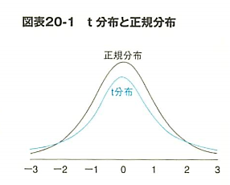
t分布の登場
統計量T=$\frac{\left(x−μ\right)√n−1}{s}$の分布を
「自由度n―1のt分布」と呼ぶ！その分布は、正規分布に非常に似たものになり、ヒストグラムはこのようになる。

Slide 34
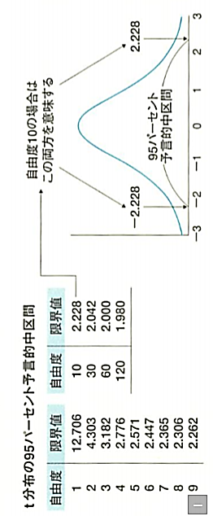
t分布による区間推定
t分布の95パーセント予言的中区間は、たとえば自由度が10の場合、図表より2.228を読む。
そして95パーセント予言的中区間を、0を軸とした対称区間
-2.228≦T≦+2.228 と求めればよい！
すなわち「自由度10」のt分布に従うデータTを予言するなら、-2.228≦T≦+2.228の範囲を予言すれば、「95パーセント当たる」ということ。

Slide 35
終わり。

